Slide 1
MATERIAL DE SECCION DE NEUROGASTRO

Slide 2
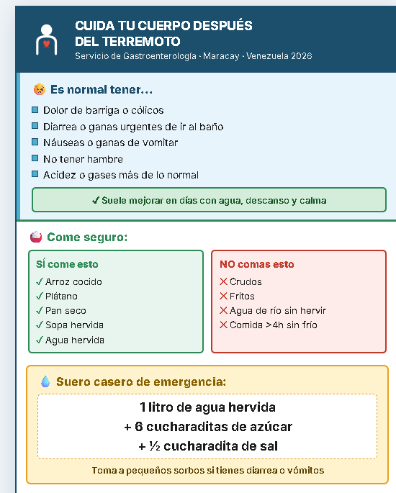
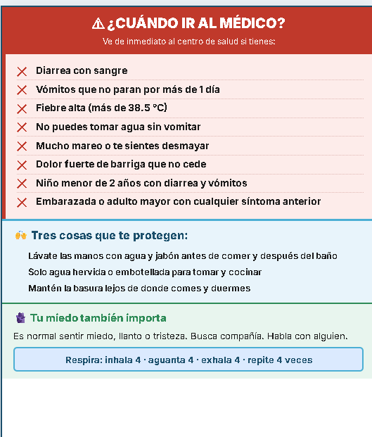

Slide 3
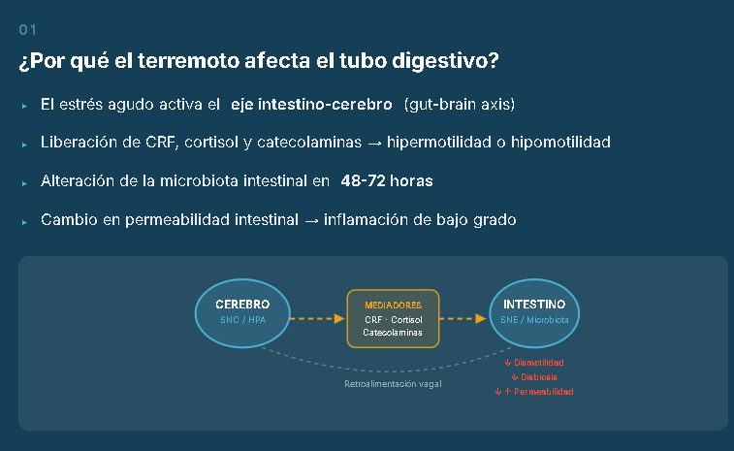
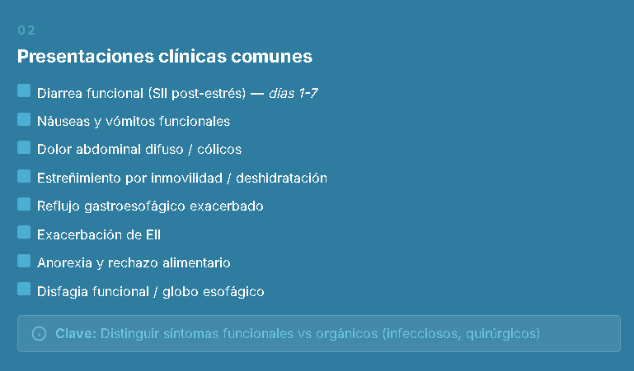
MATERIAL PARA RESIDENTES, MEDICOS GENERALES

Slide 4
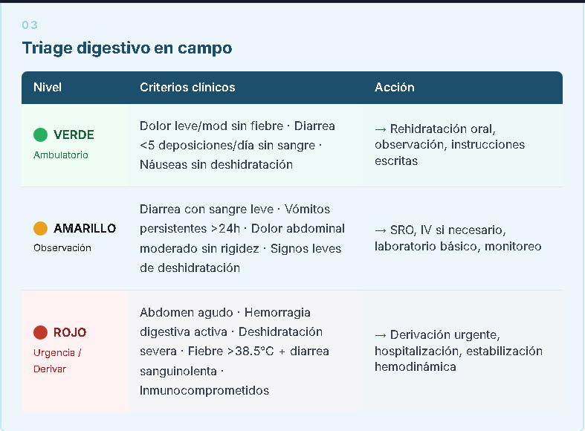
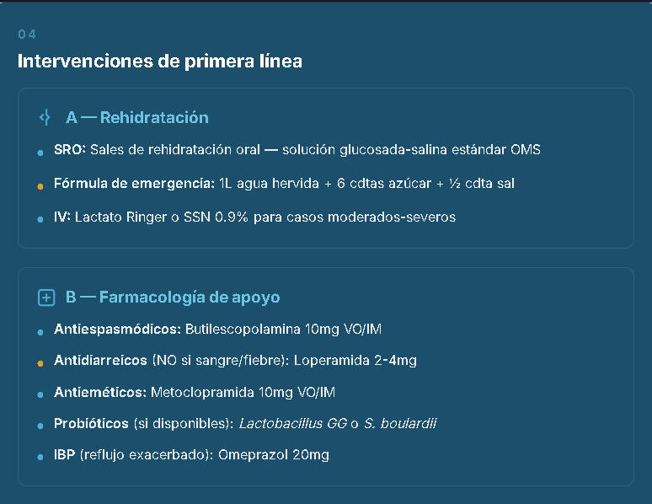

Slide 5
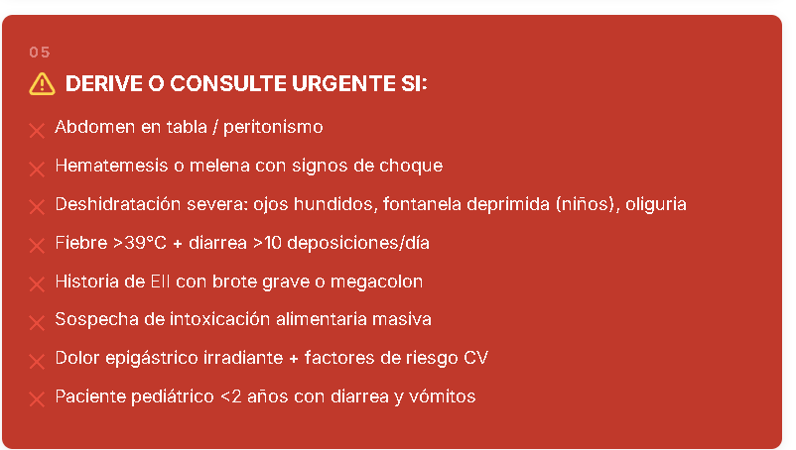

Slide 6
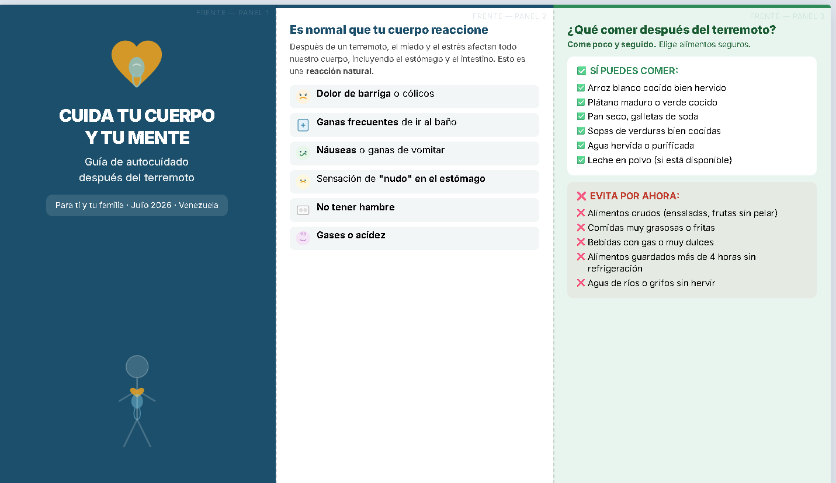
MATERIAL PARA POBLACION

Slide 7
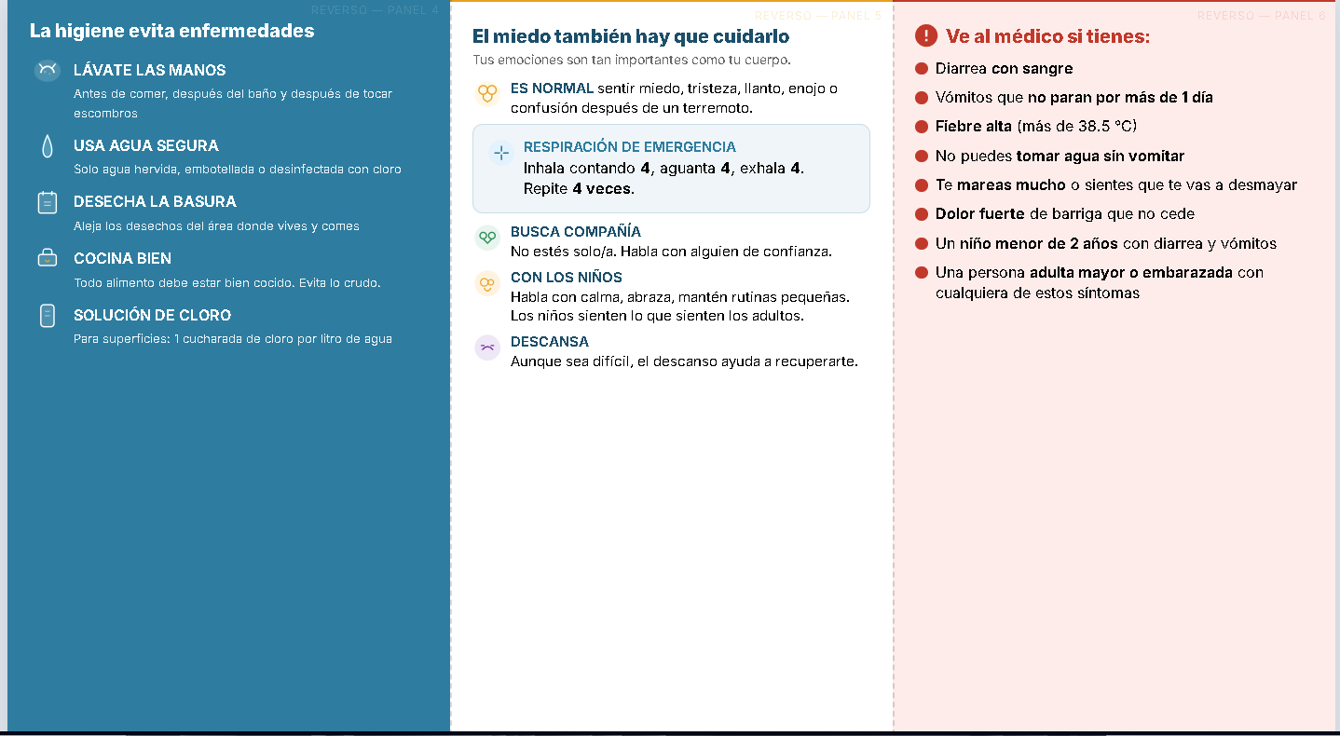

Slide 8
Contexto clínico inmediato
Estrés agudo → hiperactivación eje intestino‑cerebro.
Aumento de casos de SII, dispepsia, dolor abdominal funcional, diarrea por estrés, estreñimiento por hipomotilidad.
Riesgo de infecciones gastrointestinales por agua/ alimentos contaminados.
2. Objetivos del residente in situ
Contener emocionalmente.
Identificar síntomas digestivos relacionados con estrés.
Detectar signos de alarma.
Educar en autocuidado digestivo y alimentación segura.
Derivar oportunamente.
Evaluación rápida (≤ 3 minutos)
Síntomas digestivos: dolor, distensión, diarrea, estreñimiento, náuseas.
Contexto emocional: miedo, duelo, insomnio, hipervigilancia.
Riesgo infeccioso: agua no potable, alimentos sin refrigeración.
Signos de alarma:
  Vómitos persistentes
  Sangrado digestivo
  Fiebre > 38.5°C
  Deshidratación
  Dolor abdominal progresivo
  Diarrea > 72 horas

Slide 9
. Intervenciones breves (≤ 5 minutos)
Validación emocional: “Lo que siente es esperable después de un evento traumático”.
Respiración diafragmática guiada (30–60 segundos).
Recomendaciones digestivas inmediatas:
  Hidratación segura (agua hervida 3 min o clorada).
  Evitar alimentos crudos.
  Comer porciones pequeñas y frecuentes.
  Evitar café, alcohol, picantes.
  Movilización suave si hay estreñimiento.
Educación esencial
El intestino responde al estrés → síntomas no siempre indican enfermedad grave.
La regularidad alimentaria y el sueño ayudan a estabilizar la motilidad.
La higiene del agua es crítica para evitar brotes.
6. Derivación
Todo paciente con signos de alarma.
Personas vulnerables: niños, embarazadas, adultos mayores, comorbilidades.

Slide 10
